Slide 1
Rose入门

Slide 2
内 容
Rose与可视化建模
Rational Rose工具简介
Rational Rose 2003的安装
Rose应用程序界面
Rose模型
Rose视图

Slide 3
1 Rose与可视化建模
1.1 理解可视化建模
  是开发人员及其团队获得应用程序完整设计蓝图的理想方法，是理解复杂问题和相互交流的有效手段
  可视化建模有助于软件开发人员：
  1）可视化应用程序
  2）说明应用程序的完整结构和行为
  3）创建模板，引导应用程序的构建工作
  4）将质量保证贯穿于整个开发生命周期
  5）将开发过程中的所有决策信息整理归档

Slide 4
1 Rose与可视化建模
1.2 可视化建模工具的发展与UML
  常见的可视化建模方法：OMT、Booch、OOSE
  UML：统一建模语言
    是OMG批准的标准建模方法
    集OMT、Booch、OOSE的优点于一身

Slide 5
1 Rose与可视化建模
1.3 Rose：优秀的可视化建模工具
  Rose占据了市场上可视化建模工具的主导
  衡量可视化建模工具的标准：
    易于使用
    灵活性
    整合到应用程序生命周期的容易程度
    可伸缩性
    基于的标准
  Rose的优势
    GUI
    允许在同一模型中使用多种构件、语言
    逆向工程
    团队管理
    数据建模和Web建模

Slide 6
2 Rational Rose工具简介
2.2 Rose的基本功能
    面向对象建模
    用例分析
    支持UML、COM、OMT和Booch’93
    语义检查
    支持可控的迭代开发
    双向工程
    支持多用户并行开发
    可以与数据建模工具集成
    OLE链接、自动化
    多平台可用性

Slide 7
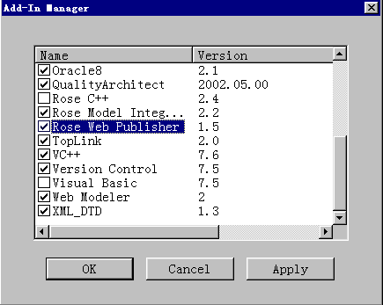
2 Rational Rose工具简介
2.3 Rose的插件及插件程序管理器
  插件程序管理器（Add-In Manager）
    控制插件程序的状态：激活状态或非激活状态

Slide 8
3 Rational Rose 2003企业版的安装
3.1 系统要求
项目 | 需求
处理器 | 150MHz以上奔腾兼容机
内存 | 128MB（推荐128MB）
硬盘空间 | 400MB（建议留出最小200MB的交换空间）
其他 | SVGA兼容显卡（建议256色以上），分辨率800×600，鼠标（建议两轮以上）

Slide 9
3 Rational Rose 2003企业版的安装
3.2 安装过程
  安装向导（引导安装）
  安装主程序
  配置许可协议

Slide 10
4 Rose应用程序界面
  Rose应用程序界面组成
    应用程序窗口
      显示载体
    浏览器窗口
      模型图超出屏幕显示范围时用于选择观察区域
    文档窗口
      记录用户操作和模型元素信息的辅助提示窗口
    模型图窗口
      用于建立和修改当前模型的图形化视图
    规范窗口

Slide 11
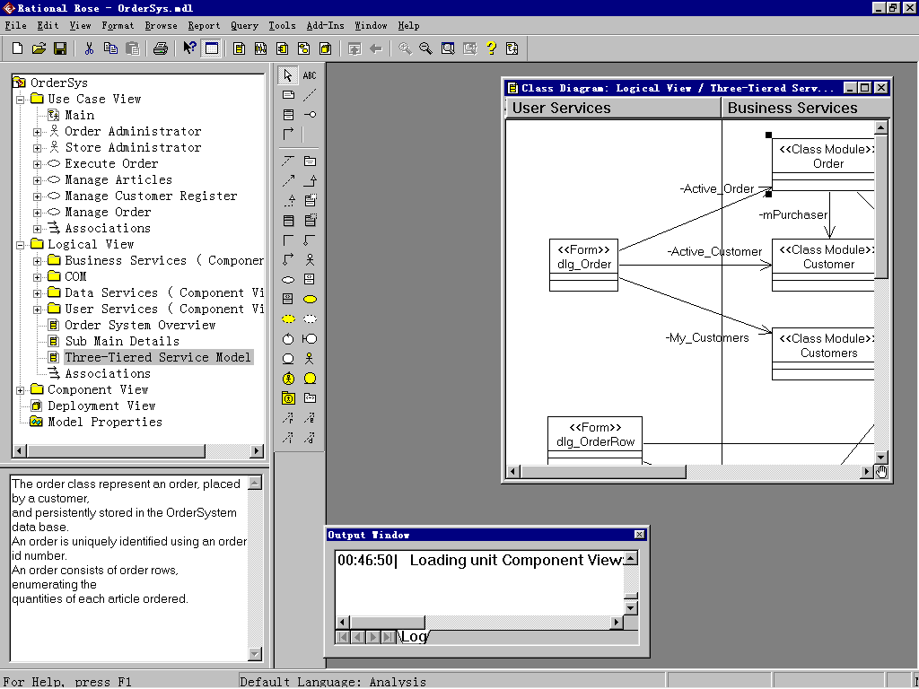
Rose应用程序界面组成
控制菜单栏
标题栏
菜单栏
工具栏
工具箱
最小化、最大化按钮
浏览器窗口
文档窗口
状态栏
日志窗口
模型图窗口
综述窗口图标

Slide 12
4 Rose应用程序界面
4.1 Rose应用程序窗口
  控制菜单栏
  标题栏
  最小化和最大化按钮
  菜单栏
  工具栏
  日志窗口
  工具箱
  状态栏

Slide 13
4 Rose应用程序界面
4.2 工具栏和工具箱
  标准工具栏（Standard Toolbar）
    本书中简称为工具栏
    与打开的模型图窗口无关，包含一系列可以简化常用操作的图标，如创建新模型、保存模型等
  模型图工具栏（Diagram Toolbar）
    本书中简称为工具箱
    包含适用于当前模型图的工具，每种模型图都有自己的工具箱
  自定义工具栏/工具箱

Slide 14
4 Rose应用程序界面
4.2 工具栏和工具箱
  自定义工具栏/工具箱
    单击菜单栏中的Tools>Options，在弹出的Options窗口中单击Toolbars标签，可以在Toolbars标签中自定义工具栏/工具箱
    右单击工具栏/工具箱，单击快捷菜单中的Customize

Slide 15
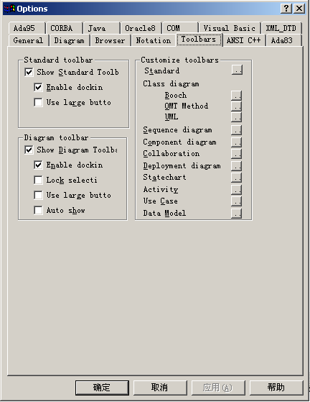
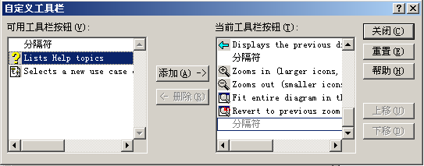
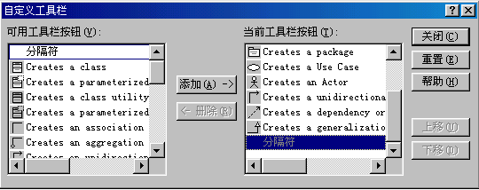
4 Rose应用程序界面
  自定义工具栏/工具箱

Slide 16
4 Rose应用程序界面
4.3 文档窗口
  包含与模型元素规范窗口中完全相同的信息，描述模型元素或者关系，描述角色、约束、目的以及模型元素基本行为等信息
  文档窗口中输入的一切都将显示为生成的代码中的说明语句，以后不必输入系统代码的说明语句

Slide 17
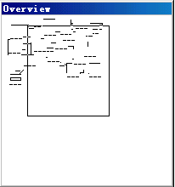
4 Rose应用程序界面
4.4 模型图窗口
  综览窗口
    提供当前模型图的一个小比例视图，以便浏览整个模型图

Slide 18
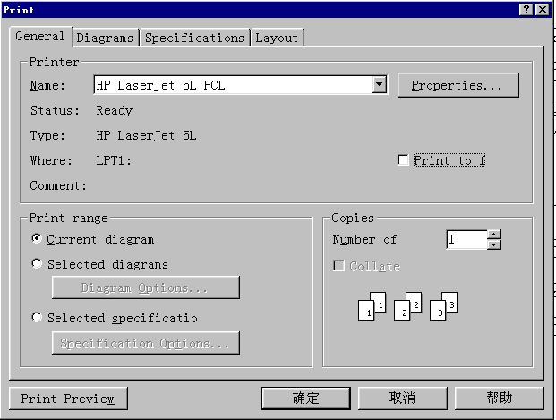
4 Rose应用程序界面
4.4 模型图窗口
  模型图打印对话框
    4个标签
    用于设置打印信息
  打印预览
  应用过滤

Slide 19
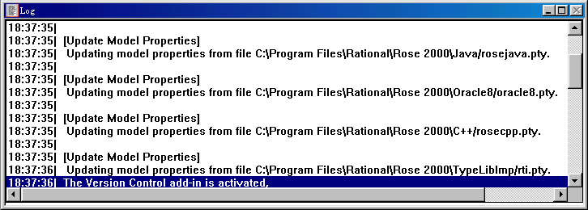
4 Rose应用程序界面
4.5 日志窗口
  显示按时间顺序执行某些命令和操作后，应用程序的进展情况、结果和错误
  可以隐藏消息前面的时间前缀
  日志可以保存

Slide 20
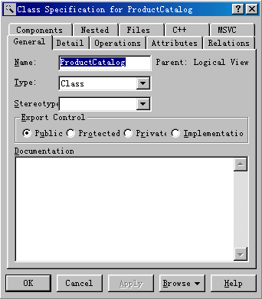
4 Rose应用程序界面
4.6 规范窗口
  用于显示和修改模型元素的属性和关系
  信息以文本方式呈现，在模型元素的图标内可能会显示部分规范窗口中的信息
  信息按标签进行显示

Slide 21
5 Rose模型
  Rose模型是问题域和软件系统的表示。模型中包含的元素有类、逻辑包、对象、操作、构件包、构件、处理器、设备以及它们之间的关系。这些模型元素中的每一个元素都拥有能唯一标识它们自身的模型属性。Rose模型还包含模型图和规范，它们提供了对模型元素及其属性进行可视化和操作的手段。

Slide 22
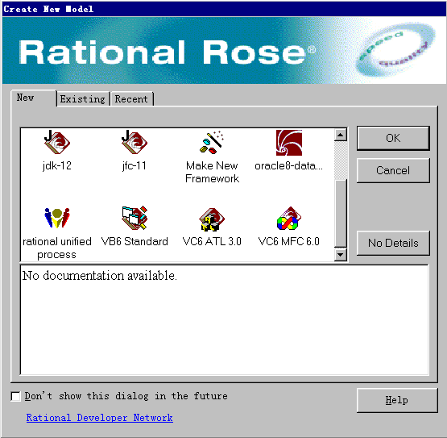
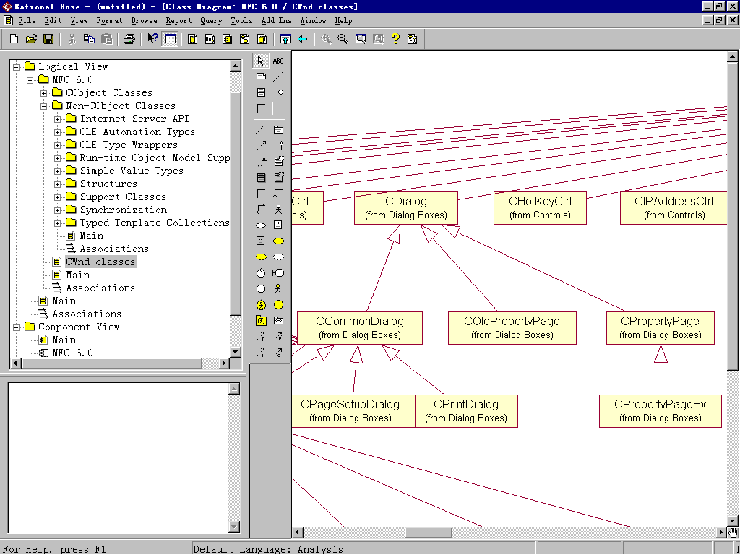
5 Rose模型
5.1 创建Rose模型
  框架向导（Framework Wizard插件）
    框架是一系列预定义的模型元素，可以定义某种系统的体系结构，也可以提供一系列可重用构件

Slide 23
5 Rose模型
5.2 保存Rose模型
  在默认的情况下，Rose模型都以扩展名为.mdl的文件进行保存
  *.ptl格式文件类似于模型文件（*.mdl），但是只是模型文件的一部分。模型文件*.mdl则保存完整的模型
  以Rose的旧版本保存模型，可能会丢失某些模型元素和特性

Slide 24
5 Rose模型
5.3 Rose模型的导入与导出
  导出模型及模型元素
    导出模型或者模型元素到Petal文件的时机：
      将元素从一个模型导到另一个模型
      在不同的平台之间传送模型或模型元素
      将一个模型或它的元素添加到一个新的软件版次
      导入模型、包或类
    导到Petal文件中的内容包括：整个模型、类、逻辑包以及构件包

Slide 25
5 Rose模型
5.3 Rose模型的导入与导出
  导入模型及模型元素
    导入时可选择的文件类型有：
      模型（.mdl）
      petal(.ptl)
      类别（.cat）
      子系统（.sub）
    Rose会将导入的元素和当前模型中的相关元素进行比较，提示是否要用导入的元素取代当前模型中的元素。导入元素之后，Rose会更新当前模型中的所有模型图。

Slide 26
6 Rose视图
6.1 用例视图
  基本概念
    系统中与实现无关的视图，只关心系统的高级功能，而不关心系统的具体实现细节
    通常在项目开始时要先确定，之后不轻易修改

Slide 27
6 Rose视图
6.1 用例视图
  包含的内容
    业务参与者、业务工作者
    业务用例、业务用例图、业务用例实现
    参与者
    用例、用例图、用例文档
    类图
    状态图、活动图
    顺序图、协作图
    包、文件、URL

Slide 28
6 Rose视图
6.2 逻辑视图
  基本概念
    关注系统如何实现使用用例中提到的功能，涵盖系统实现的具体细节
    从中可以看到系统的逻辑结构

Slide 29
6 Rose视图
6.2 逻辑视图
  包含的内容
    用例、用例图
    类、类实体、类图
    接口
    活动图、状态图
    协作图、顺序图
    包、文件

Slide 30
6 Rose视图
6.3 构件视图
  基本概念
    包含模型代码库、执行库和其它构件的信息
    从中可以看出系统实现的物理结构

Slide 31
6 Rose视图
6.3 构件视图
  包含的内容
    构件
    接口
    构件图
    包
    文件
    URL

Slide 32
6 Rose视图
6.4 部署视图
  基本概念
    关心系统的实际部署情况
    一个项目只有一个部署视图

Slide 33
6 Rose视图
6.4 部署视图
  包含的内容
    进程
    处理器
    连接器
    设备
    部署图
    文件
    URL

Slide 34
Rose操作基础

Slide 35
内 容
浏览器
模型图
模型元素的规范

Slide 36
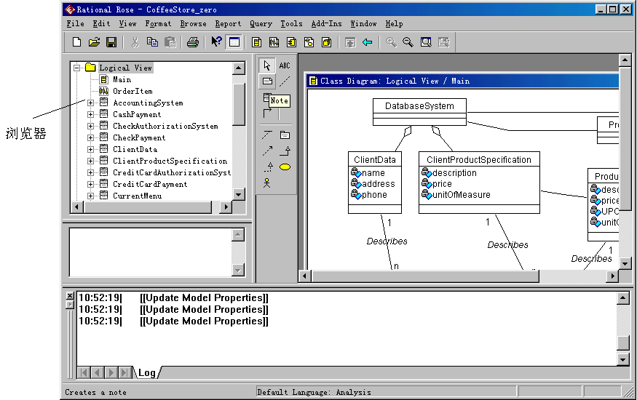
1 浏览器
  浏览器功能：
    可视化显示模型中所有元素的层次结构；
    拖放（Drag-and-drop）功能
    同步更新模型，即，浏览器中的模型元素发生变化时，可以自动更新模型中的相应元素，反之亦然

Slide 37
1 浏览器
1.1 浏览器的停靠模式
  以固定的大小停靠在边框上
  以可变的大小浮动显示在窗口的任何位置

Slide 38
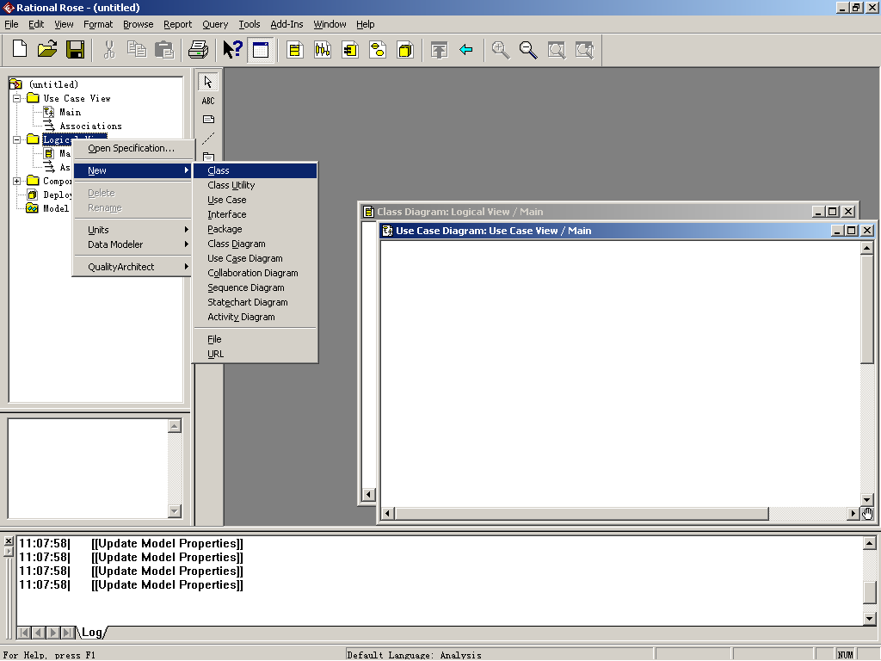
1 浏览器
1.2 操作模型元素
  创建一个模型元素
    利用快捷菜单创建模型元素
      右单击新模型元素所属的父元素（可以是视图、模型图、包等），从快捷菜单中选择New
      在New下拉菜单栏中选择相应的模型元素选项
    运用拖放功能
      注意源位置的标识
      “from … ”

Slide 39
1 浏览器
1.2 操作模型元素
  删除模型元素
    从浏览器中删除一个模型元素，将把该模型元素从模型中永久删除，同时还将删除该元素的关系
    可以一次删除多个模型元素
      按下Ctrl或者Shift键选取要删除的多个模型元素
  命名模型元素
    直接在浏览器中输入模型元素的名称
    注意多元素同名的命名错误

Slide 40
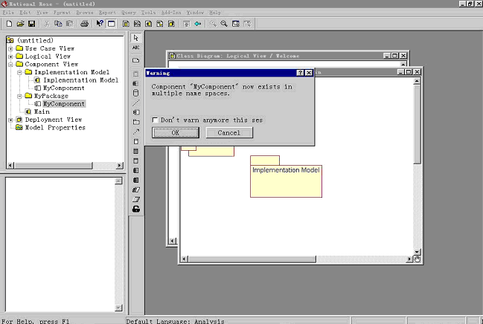
1 浏览器
        不同元素相同命名出现的警告对话框

Slide 41
1 浏览器
1.3 拖放功能
  浏览器内部的拖放功能
  浏览器与模型图之间的拖放功能

Slide 42

2 模型图
  Rose支持的模型图
模型图 | 图标 | 描述 | 建模角度
类图 Class diagram |  | 显示系统中的类和包，提供系统构件及其相互关系 | 静态结构建模
用例图 Use-case diagram |  | 用例图从用户的角度描述系统功能的使用者和主要的系统操作流程。显示用例与参与者及其相互关系 | 系统功能建模
协作图 Collaboration diagram |  | 从对象组织结构的角度显示用例中特定情形的操作流程 | 动态行为建模
顺序图 Sequence diagram |  | 按时间顺序显示用例中特定情形的操作流程 | 动态行为建模
状态图 Statechart diagram |  | 显示系统中类的对象所有可能的状态以及事件发生时状态的转换条件 | 动态行为建模
活动图 Activity diagram |  | 描述满足用例要求所需进行的活动以及活动间的关系的图 | 动态行为建模
构件图 Component diagram |  | 描述代码构件的物理结构以及构件之间的依赖关系。组件图有助于分析和理解组件之间的影响程度 | 静态结构建模
部署图 Deployment diagram |  | 描述系统中的物理结构 | 静态结构建模

Slide 43
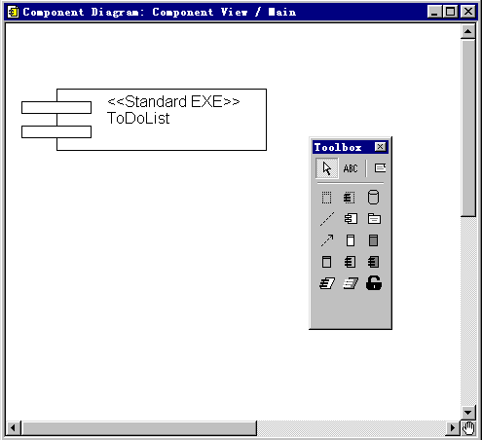
2 模型图
2.1 模型图窗口
控制菜单栏
标题栏
工具箱
垂直滚动条
模型图
水平滚动条

Slide 44
2 模型图
2.1 模型图窗口
  可以在模型图窗口中创建和修改模型的图形视图
  模型图中的每个图标表示模型中的一个元素
  每个模型图只展示系统模型多种不同视图中的某一个
  可以同时在应用程序窗口中显示多个不同的模型图

Slide 45
2 模型图
2.2 模型图操作
  下面的6种常见模型图操作，既可以在浏览器中进行，也可以通过菜单栏中的Browse项进行：
    创建一个新的模型图
    删除一个模型图
    显示一个模型图
    重命名一个模型图
    链接一个模型图
    在模型图窗口中选择多个元素

Slide 46
2 模型图
2.3 模型元素操作
  创建模型元素
    1）单击工具箱中适当的创建工具
    2）在模型图窗口中的某一位置单击鼠标左键

Slide 47
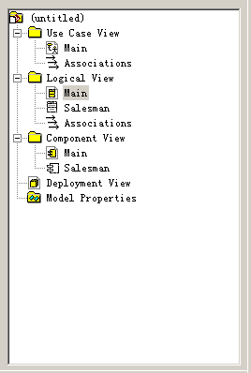
2 模型图
2.3 模型元素操作
  命名模型元素
    不在同一个包内的参与者、用例、类、构件和包，名称可以相同。不同的模型元素拥有相同的名称时，这些元素被称为“重载”
      重载允许你进行基于多语言构件的开发。
      重载允许用例视图中的参与者和逻辑视图中的类拥有相同的名称

Slide 48
2 模型图
2.3 模型元素操作
  创建一个重载元素
    1）从工具箱中创建一个新的元素
    2）双击新元素，或者单击Browse>Specification，打开规范窗口
    3）在名称字段中输入名称
    4）单击OK按钮

Slide 49
2 模型图
2.4 操纵模型元素图标
  选择图标
  撤销图标选择
  调整图标大小
  移动图标
  改变图标表示的元素类型
  剪切、复制和粘贴图标
  图注

Slide 50
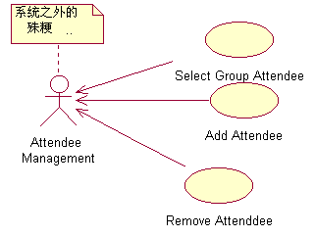
2 模型图
2.4 操纵模型元素图标
  图注的操作
    图注是加进模型图中的少量文本，可以和模型图中的特定元素相联系
    图注用于说明模型元素

Slide 51
2 模型图
2.5 相互关系
  对于一个选定的模型图，相互关系可以是一种关系、链接、依赖、转移或者连接
  创建两个元素之间的相互关系
    1)单击工具箱中的关系工具
    2)将光标移到模型图中的客户（client）图标
    3)按下鼠标左键
    4)将箭头拖动到模型图中的提供者（supplier）图标
    5)在提供者元素上点击，释放鼠标

Slide 52
2 模型图
2.5 相互关系
  命名相互关系
    1)单击图标
    2)输入名称
    3)在已命名的图标之外单击鼠标

Slide 53
2 模型图
2.6 装饰模型图
  将文本放进模型图中
    1)从工具箱中选择ABC工具
    2)在模型图的某个位置单击鼠标左键
    3)编辑文本
  颜色填充和线条着色
    使用不同的颜色可以突出显示一些重要的元素

Slide 54
2 模型图
2.6 装饰模型图
  颜色填充
    1）右单击模型元素图标
    2）选中Use Fill Color
    3）再次右单击模型元素图标，从快捷菜单中选择Format>FillColor
    4）在弹出的颜色对话框中选择颜色

Slide 55
2 模型图
2.6 装饰模型图
  线条着色
    1）右单击模型元素图标
    2）从快捷菜单中选择Format>FillColor
    3）选择适当的颜色并确定

Slide 56
2 模型图
2.7 模型工作空间
  模型工作空间是当前所有已加载的单元和已打开的模型图的快照
  通过定义一个或多个工作空间，可以建立在Rational Rose中的工作环境，并在每次准备好工作的时候返回到工作空间
  加载工作空间时，Rose通过加载特定的控制单元和打开正确的模型图，取回它们的快照

Slide 57
2 模型图
2.7 模型工作空间
  已保存的模型和模型工作空间
    一个完整的、已保存的模型包含模型图、元素和控制单元。一个模型工作空间包含的是已保存的模型、已打开的模型图和控制单元在特定时间的实际状态。
    可以让多个模型工作空间与一个模型相关
    模型工作空间的保存不影响该模型如何在另一台机器上加载

Slide 58
2 模型图
2.7 模型工作空间
  保存模型工作空间
    在默认的情况下，Rational Rose以“<模型名>-<操作系统用户名>.wsp”的形式命名工作空间
    要保存一个模型工作空间
      1）单击File>Save Model Workspace（Rose同时保存模型和工作空间文件）
      2）在Save As对话框中输入工作空间文件的名称

Slide 59
2 模型图
2.7 模型工作空间
  加载模型工作空间
    1）单击File>Load Model Workspace
    2）选择要加载的模型工作空间文件名
    3）单击Open按钮

Slide 60
3 模型元素的规范
  规范窗口用于显示和修改模型元素的属性和关系
  在规范窗口中显示的一些信息也可以在图标中显示出来，用于来描绘模型图中的模型元素
  规范窗口中提供了诸如字段、列表框、选项按钮和复选框之类的标准接口元素

Slide 61
3 模型元素的规范
3.1 显示规范窗口
  显示模型元素规范窗口的方法：
    在模型图或者浏览器中双击一个项
      注意：通过双击一个逻辑或构件包时显示规范窗口，必须关掉Tools>Options>Diagram>Double-Click to Diagram选项
    单击模型图中的一个项，然后单击Browse>Specification
    右单击模型图中的一项以显示快捷菜单，然后单击Open Specification
    选中模型图中的一个项，然后按下CTRL＋B
    选中模型图中的一个项，然后按下F4键

Slide 62
3 模型元素的规范
3.2 自定义规范窗口
  如果语言插件支持模型元素中相应的规范，则打开一个已经映射到语言的模型元素的规范窗口时，将显示语言自定义的规范。否则，只显示标准的Rose规范窗口。

Slide 63
3 模型元素的规范
3.3 编辑规范
  通过编辑一个模型元素的规范，或者通过修改模型图中的图标来改变该元素的属性或关系，Rose会自动地更新相应的模型图和规范
  一个模型元素如果是写保护的，或者被包含在一个写保护的控制单元内，则该元素规范的OK按钮将被禁用，以阻止对它的修改

Slide 64
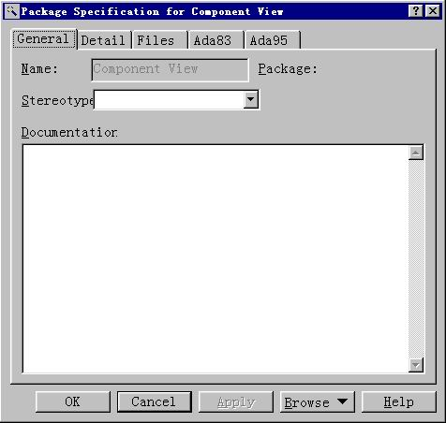
3 模型元素的规范
3.4规范窗口的常见元素
  对话框
    所有的规范窗口都以对话框的形式显示，并且带有可以导航到特定页和特定项的标签
  Gerenal标签
    名称（Name）
    文档（Documentation）
    构造型（Stereotype）

Slide 65
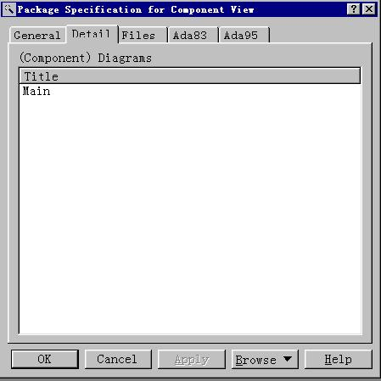
3 模型元素的规范
3.4规范窗口的常见元素
  Detail标签

Slide 66
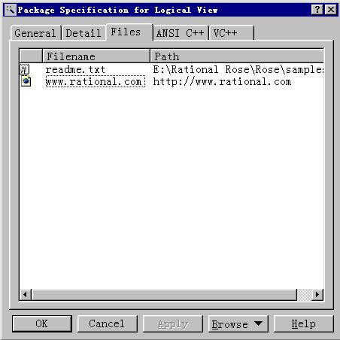
3 模型元素的规范
3.4规范窗口的常见元素
  Files标签
    显示文件、URL、视图文件，以及已经插入到或链接到模型元素和模型图的URL。
    Files标签在操纵补充文档的链接时十分有用
    当在浏览器中展开元素或模型图时，所有在Files标签中列出的URL和文件都将显示出来

Slide 67
3 模型元素的规范
3.4规范窗口的常见元素
  5个控制按钮
    OK
    Cancel
    Apply
    Browse
      Select in Browser：高亮显示浏览器中所选项
      Browse Parent：打开所选项父项的规范窗口
      Browse Selection：打开当前被选项的规范窗口
      Show Usage：显示一个所有当前被选项支持的图的列表（在协作图中，显示消息的用法列表）
    Help

Slide 68
3 模型元素的规范
3.5 标签导航
  插入操作（插入一个新的行）
    单击快捷菜单中的Insert
    或者，按INSERT键
  删除操作（删除一行）
    选中行，单击快捷菜单中的Delete
    或者，按DELETE键

